Slide 1
Санкт-Петербургский государственный университет телекоммуникаций имени профессора М.А. Бонч-Бруевича
Поиск и устранение некорректной работы сети при помощи снифферов

Slide 2
Содержание
1. Основные определения
2. Принципы работы пакетных снифферов
3. Обзор программных пакетных снифферов
4. Ethereal (wireshark)
5. CommView 5.0
6. Исследование трафика ПК с помощью сниффера
7. Мониторинг сети
6. Итоги

Slide 3
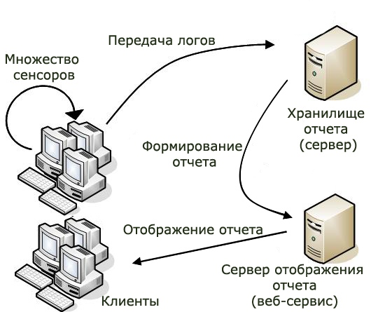
Основные определения
Анализатор трафика, или сниффер (от англ. to sniff — нюхать) — программа или устройство для перехвата и анализа сетевого трафика (своего и/или чужого).

Slide 4
Основные определения
Анализаторы сетевых пакетов, или снифферы, первоначально были разработаны как средство решения сетевых проблем. Они умеют перехватывать, интерпретировать и сохранять для последующего анализа пакеты, передаваемые по сети. Это позволяет системным администраторам и инженерам службы технической поддержки наблюдать за тем, как данные передаются по сети, диагностировать и устранять возникающие проблемы.

Slide 5
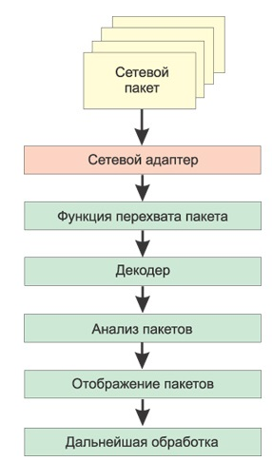
Принципы работы пакетных снифферов
Сниффер — это программа, которая работает на уровне сетевого адаптера NIC (Network Interface Card) (канальный уровень) и скрытым образом перехватывает весь трафик. Снифферы обходят механизмы фильтрации (адреса, порты и т.д.), которые драйверы Ethernet и стек TCP/IP используют для интерпретации данных. Пакетные снифферы захватывают из провода все, что по нему приходит. Снифферы могут сохранять кадры в двоичном формате и позже расшифровывать их, чтобы раскрыть информацию более высокого уровня, спрятанную внутри
Схема работы сниффера

Slide 6
Обзор программных пакетных снифферов
Все программные снифферы можно условно разделить на две категории: снифферы, поддерживающие запуск из командной строки, и снифферы, имеющие графический интерфейс. При этом отметим, что существуют снифферы, которые объединяют в себе обе эти возможности. Кроме того, снифферы отличаются друг от друга протоколами, которые они поддерживают, глубиной анализа перехваченных пакетов, возможностями по настройке фильтров, а также возможностью совместимости с другими программами.

Slide 7
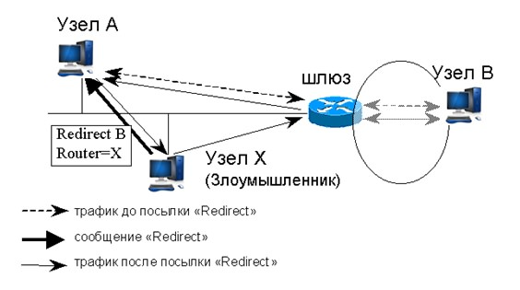
Обзор программных пакетных снифферов
Практически все пакетные снифферы позволяют производить анализ декодированных пакетов (именно поэтому пакетные снифферы также называют пакетными анализаторами, или протокольными анализаторами). Сниффер распределяет перехваченные пакеты по уровням и протоколам. Некоторые анализаторы пакетов способны распознавать протокол и отображать перехваченную информацию.

Slide 8
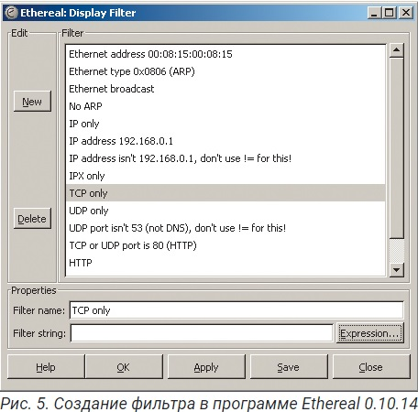
Ethereal (wireshark)
Пакетный сниффер Ethereal 0.10.14 является пакетным анализаторов. Применение фильтров в анализаторе Ethereal позволяет легко выделить из общего потока перехваченной информации именно те или даже тот единственный кадр, который требуется.

Slide 9
Ethereal (wireshark)
Использования программы Ethereal 0.10.14 в мирных целях — это точная настройка размера TCP-окна. Чтобы оптимальным образом настроить размер TCP-окна, необходимо запустить сниффер в процессе скачивания файла по ctnb/Манипулируя с размером TCP-окна, можно добиться максимально возможной скорости передачи, снизив количество подтверждений при хорошем качестве связи или уменьшив число запросов на повторную передачу, — при не очень хорошем качестве связи.

Slide 10
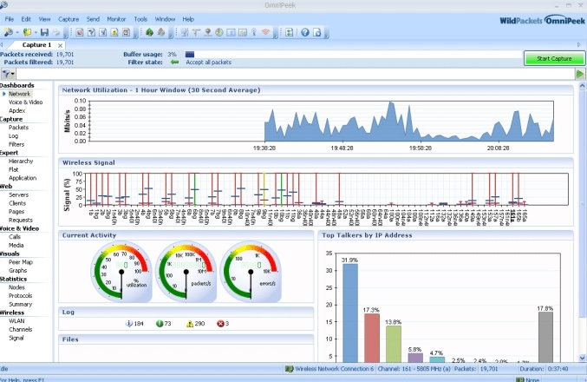
Ethereal (wireshark)
Ethereal (wireshark)
Помимо прекрасных возможностей по созданию разного рода фильтров, программа Ethereal позволяет выполнять всесторонний анализ трафика, представляя его в графической форме или в форме статистического отчета. К примеру, можно выполнить анализ TCP-трафика по пропускной способности, по времени передачи туда и обратно и по номерам пакетов. Результаты анализа представляются в виде графиков.
График анализа трафика

Slide 11
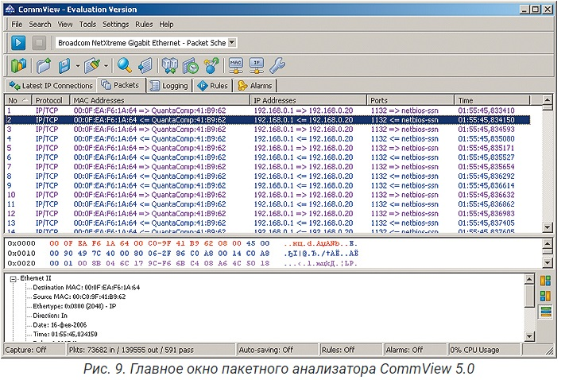
CommView 5.0
Данный пакетный анализатор предназначен для мониторинга локальной сети и соединения с Интернетом. Он способен захватывать пакеты, проходящие через сетевой адаптер или модем, декодировать их и представлять достаточно подробную информацию в удобном для восприятия виде.

Slide 12
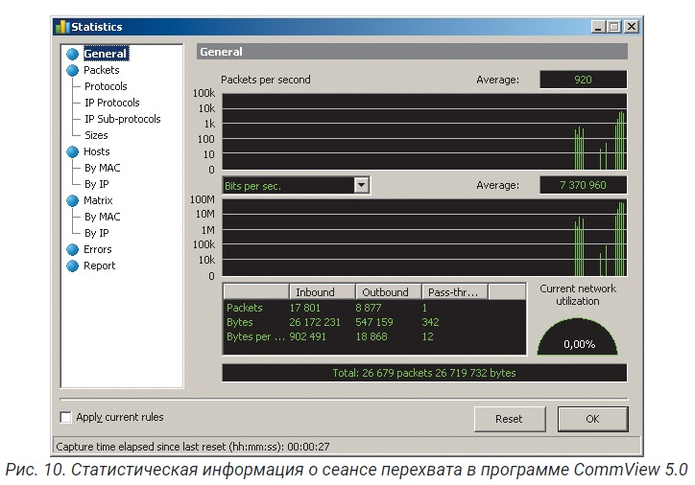
CommView 5.0
К достоинствам анализатора CommView 5.0 можно отнести возможность просмотра подробной статистической информации о сеансе перехвата, которая представляется в отдельном окне в удобном графическом виде, а также составление отчета в отдельном файле.

Slide 13
Частое использование Снифферов
Снифферы используются для:
Захват пакетов, что помогает диагностировать и находить причину проблем сети, например перегруженность сети.
Помогают фильтровать интернет трафик
Находить брешь в защите системы, вредоносное ПО и тд.
Также снифферы можно использовать для незаконного получения информации

Slide 14
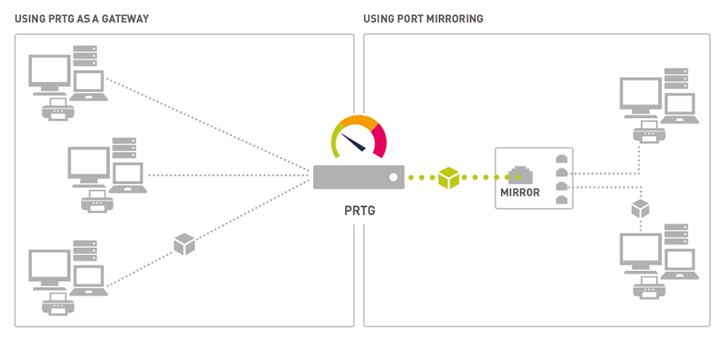
Мониторинг сети через систему с помощью сниффера PRTG
PRTG может анализировать пакеты, передающиеся на сетевую карту ПК, или вы можете подключить сниффер к порту мониторинга коммутатора. Чтобы рассчитать использование полосы пропускания, PRTG проверяет все сетевые пакеты данных, передаваемые на сетевую карту ПК (показана слева на схеме выше) или пакеты данных, которые порт мониторинга коммутатора (справа) отправляет со своим встроенным пакетом перехватчиком. Используя удаленные зонды, вы можете настроить снифферы пакетов в любой точке вашей сети

Slide 15
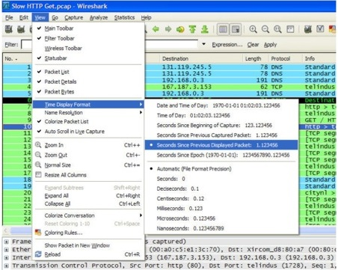
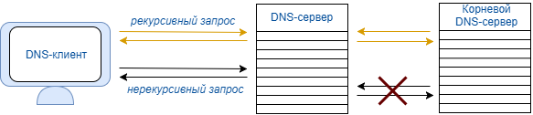
Мониторинг сети
Для мониторинга сети через Wireshark ищем в файле DNS запрос к серверу, на котором работает приложение. Оцениваем время отклика DNS сервера и убеждаемся, что оно приемлемое для вашей сети, используя колонку Time в Wireshark. Если пользователь часто обращается к этому серверу, то ищем пакет запросом на установление TCP сессии (TCP SYN).

Slide 16
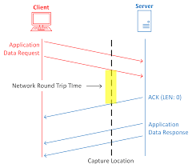
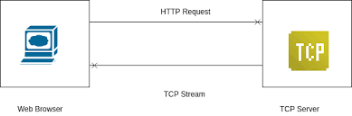
Мониторинг сети
Для анализа скорости установления сессии с сервером необходимо воспользоваться фильтром TCP Stream для выборки пакетов, которые относятся к данной TCP сессии. Основная цель наших действий это сравнить время передачи по сети (network roundtrip time) со временем отклика приложения (server response time).

Slide 17
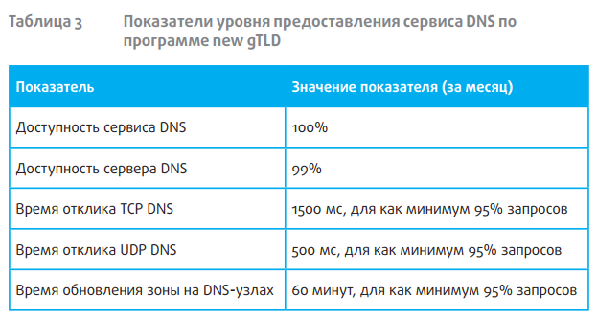
Мониторинг сети
Основываясь на данной информации очень просто понять, что делать дальше. Если время отклика сервера существенно выше времени установления соединения (connection setup time) и нет повторных передач (TCP retransmissions), то проблема на стороне сервера. Сеть в данном примере ни при чем.
Если задержек в данной транзакции не обнаружено, то нужно перемещаться к другому запросу, внимательно отслеживая количество времени, которое было затрачено сервером на ответ пользователя.

Slide 18
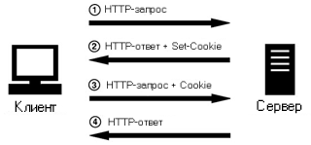
Контролирование пакетов
С помощью программы Wireshark Вы можете контролировать пакеты, проходящие по протоколу НТТР. Например вычисления имени пользователя и пароля при входе в почту. Для этого необходимо предварительно произвести процедуру входа в почтовый ящик и запуск программы в режиме захвата пакетов сообщений. После этого для удобства желательно произвести сортировку по протоколам при помощи нажатия на колонку Protocol. Далее, выбрав любой пакет, у которого установлено значение Protocol - НТТР, кликнуть правую кнопку мыши, в контекстном меню нажать Conversation filter>IP, тем самым выбрав фильтрацию списка пакетов только данного перечня адресов отправителя и получателя:

Slide 19
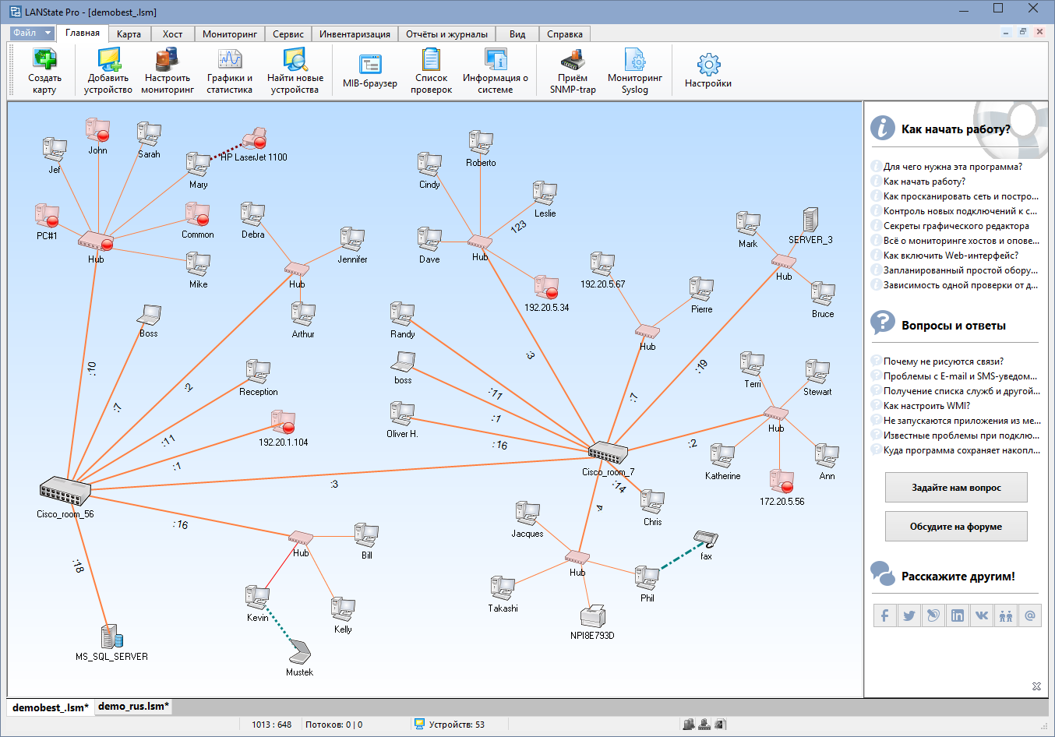
Возможные использования снифферов
Существуют системы поиска уязвимостей проектирования, системы поиска уязвимостей реализации и системы поиска уязвимостей эксплуатации. Первые 2 вида сканеров уязвимостей применяются при сертификации ПО и в дальнейшем в данной лекции рассматриваться не будут. Возможности сканеров уязвимостей:
Поиск слабых мест в системе защиты корпоративной сети (сканирование рабочих станций, серверов, сетевого оборудования, МСЭ, IDS и т. д.)
Инвентаризация и построение карты сети
Обнаружение неизвестных устройств
Контроль эффективности работы IT подразделений, анализ защищённости удалённых офисов

Slide 20
Итоги
С помощью снифферов можно наблюдать за тем, как данные передаются по сети, диагностировать и устранять возникающие проблемы. Возможен контроль над сетью на расстоянии и возможность просмотра подробной статистической информации о сеансе перехвата.

